Slide 1
UTE – CARDINAL COLOMBO - Milano Giovedì, 15 dicembre 2022
«CE N’E’ TROPPO
di NATALE!!!» II° parte

Slide 2
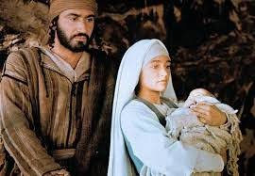
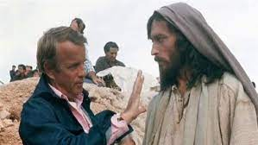
Due immagini dal film Gesù di Nazareth di Franco Zeffirelli, 1977.

Slide 4
Thomas Hudson. Ritratto di Georg Friedrich Händel. Olio su tela, 1759.

Slide 6
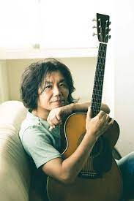
Natale, un giorno…
Perché
dappertutto ci sono cosi tanti recinti?
In fondo tutto il mondo e un grande recinto.
Perché
la gente parla lingue diverse?
In fondo tutti diciamo le stesse cose.
Perché
il colore della pelle non è indifferente?
In fondo siamo tutti diversi.
Perché
gli adulti fanno la guerra?
Dio certamente non lo vuole.

Slide 7
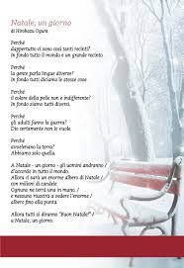
Perché
avvelenano la terra?
Abbiamo solo quella.
A Natale - un giorno - gli uomini andranno
d’accordo in tutto il mondo.
Allora ci sarà un enorme albero di Natale
con milioni di candele.
Ognuno ne terrà una in mano,
e nessuno riuscirà a vedere l’enorme
albero fino alla punta.
Allora tutti si diranno "Buon Natale!"
A Natale, un giorno.

Slide 9
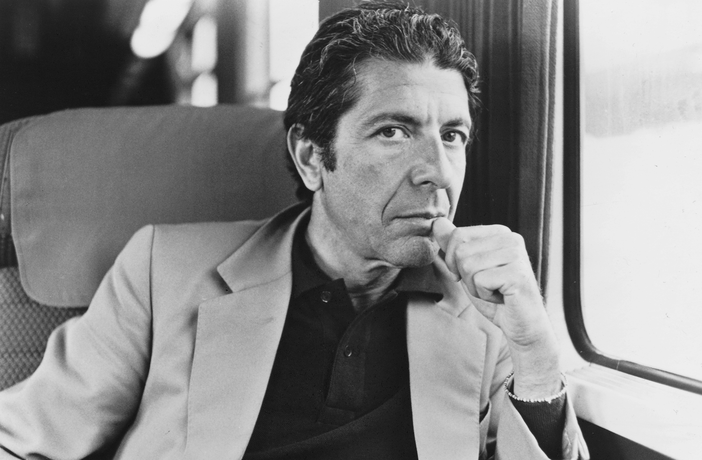
Il cantautore canadese Leonard Cohen. (Montréal, 21 settembre 1934 – Los Angeles, 7 novembre 2016, a 82 anni)

Slide 11
Mariele Ventre per 30 anni ha diretto il Piccolo Coro Antoniano (Bologna, 16.07.1939 – 16.12.1995)

Slide 12
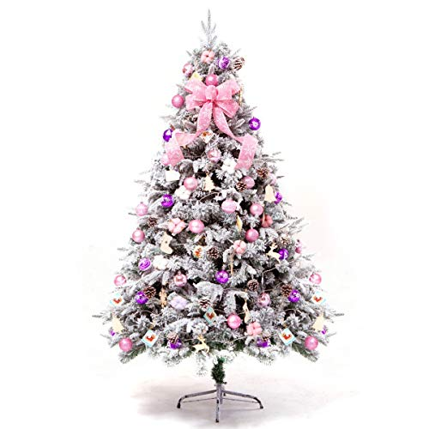
40° Zecchino d’Oro CARO GESU’ TI SCRIVO
Caro Gesù ti scrivo
Per chi non ti scrive mai
Per chi ha il cuore sordo
Bruciato dalla vanità
Per chi ti tradisce
Per quei sogni che non portano a niente
Per chi non capisce
Questa gioia di sentirti sempre amico e vicino
Caro Gesù ti scrivo
Per chi una casa non ce l'ha
Per chi ha lasciato l'Africa lontana
E cerca un po' di solidarietà
Per chi non sa riempire questa vita
Con l'amore e i fiori del perdono
Per chi crede che sia finita
Per chi ha paura del mondo che c'è
E più non crede nell'uomo…

Slide 14
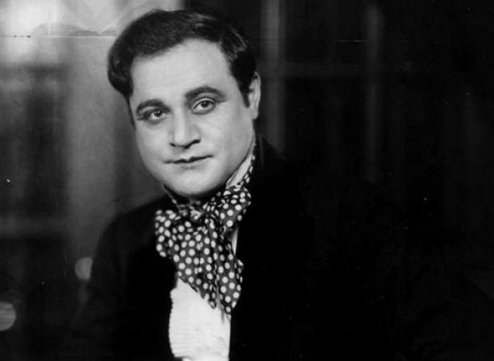
Il tenore Beniamino Gigli (Recanati, 1890 – Roma, 1957)
NINNA NANNA
Dormi, bimbo, sogna pure..
Da un concerto del 1947, alla presenza del Ministro della cultura Giulio Andreotti

Slide 16
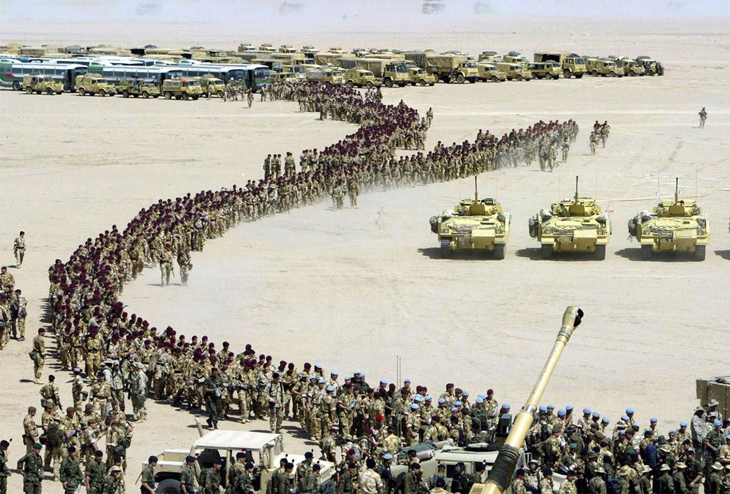
La Guerra del Golfo, 1990-1991

Slide 17
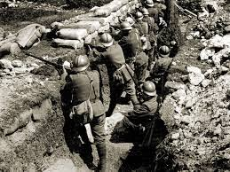
Soldati in trincea nella Grande Guerra

Slide 18
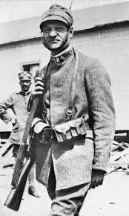
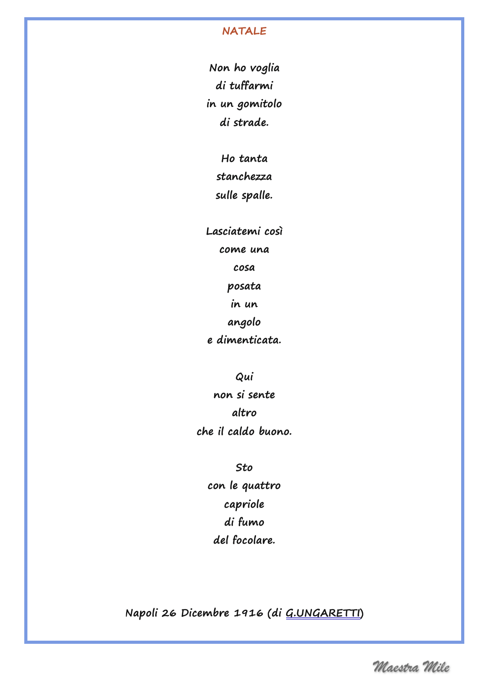

Slide 20
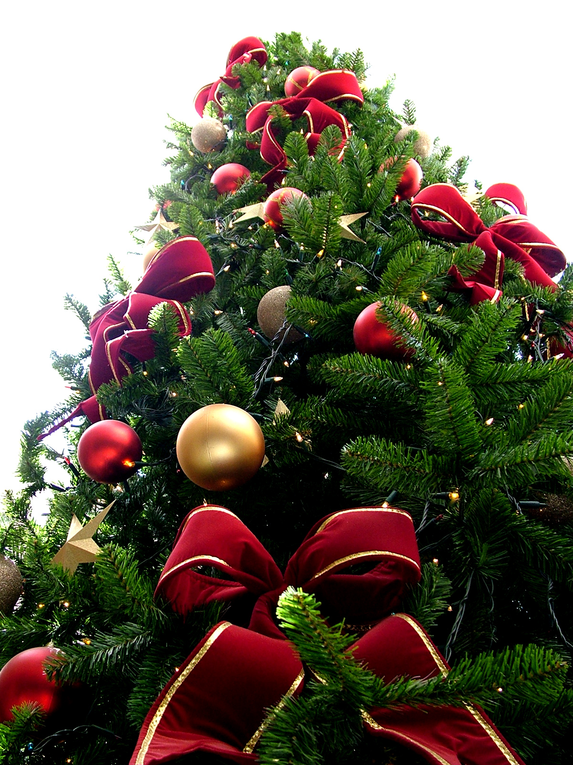
L’albero di Natale, un pino di tradizione nordica.

Slide 21
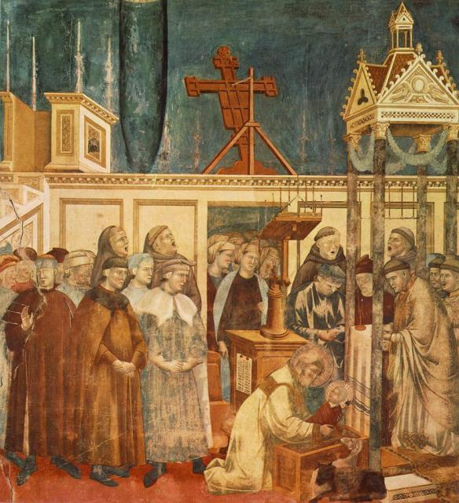
Giotto. Il presepio di Greccio. Affresco, 1294-1300, Basilica Superiore S. Francesco, Assisi.

Slide 22
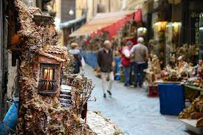
Napoli. I presepi di Via San Gregorio Armeno

Slide 23
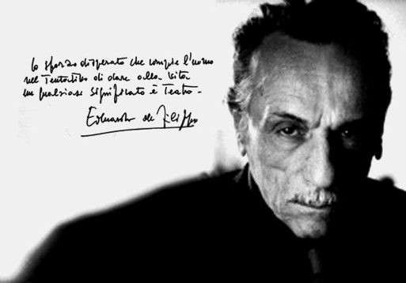
Eduardo de Filippo…pensiero sul teatro!

Slide 24
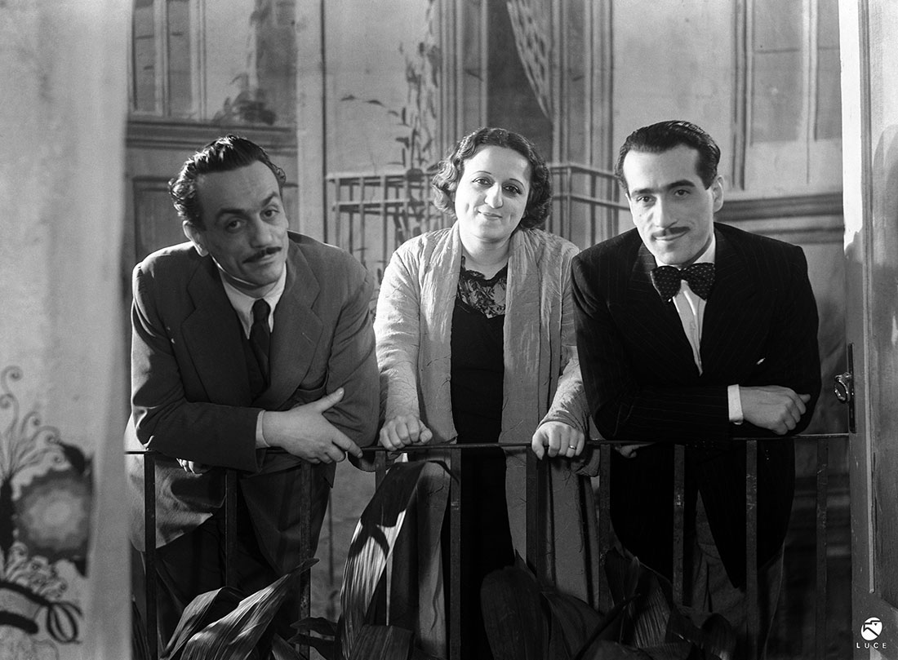
I tre fratelli De Filippo: Eduardo Titina Peppino

Slide 25
Anno 1931

Slide 27
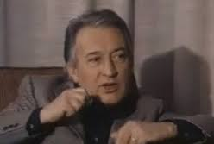
Gianni Rodari (Omegna 23 ottobre 1920 Roma, 14 aprile 1980)
Gianni Rodari IL MAGO DI NATALE
S'io fossi il mago di Natale
farei spuntare un albero di Natale
in ogni casa, in ogni appartamento
dalle piastrelle del pavimento,
ma non l'alberello finto,
di plastica, dipinto
che vendono adesso all'Upim:
un vero abete, un pino di montagna,
con un po' di vento vero
impigliato tra i rami
che mandi profumo di resina
in tutte le camere,
e sui rami i magici frutti: regali per tutti.
Poi con la mia bacchetta me ne andrei
a fare magie
per tutte le vie.

Slide 28
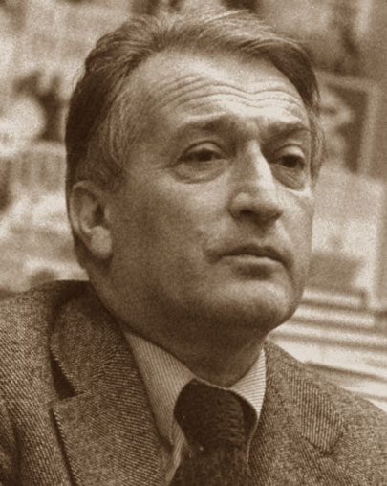
In via Nazionale
farei crescere un albero di Natale
carico di bambole
d'ogni qualità,
che chiudono gli occhi
e chiamano papà,
camminano da sole,
ballano il rock an'roll
e fanno le capriole.
Chi le vuole, le prende:
gratis, s'intende.
In piazza San Cosimato
faccio crescere l'albero
del cioccolato;
in via del Tritone
l'albero del panettone
in viale Buozzi
l'albero dei maritozzi

Slide 29
e in largo di Santa Susanna
quello dei maritozzi con la panna.
Continuiamo la passeggiata?
La magia è appena cominciata:
dobbiamo scegliere il posto
all'albero dei trenini:
va bene piazza Mazzini?
Quello degli aeroplani
lo faccio in via dei Campani.
Ogni strada avrà un albero speciale
e il giorno di Natale
i bimbi faranno
il giro di Roma
a prendersi quel che vorranno.
Per ogni giocattolo
colto dal suo ramo

Slide 30
ne spunterà un altro
dello stesso modello
o anche più bello.
Per i grandi invece ci sarà
magari in via Condotti
l'albero delle scarpe e dei cappotti.
Tutto questo farei se fossi un mago.
Però non lo sono
che posso fare?
Non ho che auguri da regalare:
di auguri ne ho tanti,
scegliete quelli che volete,
prendeteli tutti quanti.

